Slide 1

АН ДОО «Алмазик» детский сад №8«Чоппууска»
Опыт работы на тему:
«Речевое развитие детей младшего возраста»
Воспитатель: Володина Т.В.
Мирный 2020г

Slide 2
Актуальность
В наше время, как правило, дети усваивают родной язык, подражая разговорной речи окружающих. Ребенок проводит мало времени в обществе взрослых(все больше за компьютером, у телевизора или со своими игрушками), редко слушает рассказы, сказки, песенки, потешки, колыбельные из уст мамы с папой и, как следствие всего этого, у ребенка возникает много проблем с речью:
-бедность речи, недостаточный словарный запас;
-замусоривание речи сленговыми словами;
-бедная диалогическая речь;
-неспособность построить монолог;
-отсутствие навыков культуры речи;
-плохая дикция.
Исходя их этого, мы делаем вывод, что уже с младшей группы необходимо начинать развивать речь.

Slide 3
Цели и Задачи
Цель данного опыта – развитие интереса детей к сотрудничеству, навыков речевого и детского общения со взрослыми и сверстниками, обогащение опыта игрового общения.
Задачи:
-Развивать разнообразные формы общения ребенка со сверстниками и взрослыми;
- развить словарный запас;
- воспитывать звуковую культуру речи, обучать детей внятной, неторопливой речи;
- способствовать зарождению интереса и любви к художественному слову.

Slide 4
Формы работы
Непосредственно-образовательная деятельность
Показ кукольного театра
Игры драматизации
Пальчиковая гимнастика
Чтение художественной литературы
Игры беседы прогулка
Самообслуживание

Slide 5
Для успешной работы создается соответствующая развивающая среда. Детям представлены дидактические игры на развитие внимания, логики, мышления, такие как «Чудесный мешочек», «Животные и птицы», «Семья» и другие. Наборы сюжетных картинок, картинки с изображением домашних животных, альбомы «Времена года», «Посуда», «Игрушки», «Транспорт», «Мебель», игрушки, лото. В театральной зоне расположены различные виды театра: настольный , би-ба-бо, варежковый ,теневой ,маски-шапочки. Центр книги, который представлен книгами с яркими иллюстрациями

Slide 6
Работа с детьми осуществляется как на НОД, так и в свободное время. На НОД мы рассматриваем картинки, читаем сказки, потешки, стихотворения; создаем ситуации для самостоятельной речевой активности. Во время прогулок мы наблюдаем за изменениями в природе, за птицами, животными, транспортом, одеждой людей. В свободное время вместе читаем любимые книжки, занимаемся пальчиковой гимнастикой. Во время игровой деятельности стараемся вовлекать в общение всех детей. Привлекаем детей к рассказыванию сказок с помощью различных видов театра,моделирования.

Slide 7
Работа с родителями.
Так же, работа проводится и с родителями. Семья – главный источник воспитания. Чтобы расширить кругозор, предлагаем родителям проводить выходные вместе с детьми с пользой для них. Почитать вместе книгу, посмотреть сказку, обучающие мультфильмы, погулять, обращая внимание на всё, что дает детям новые впечатления и знания.

Slide 8
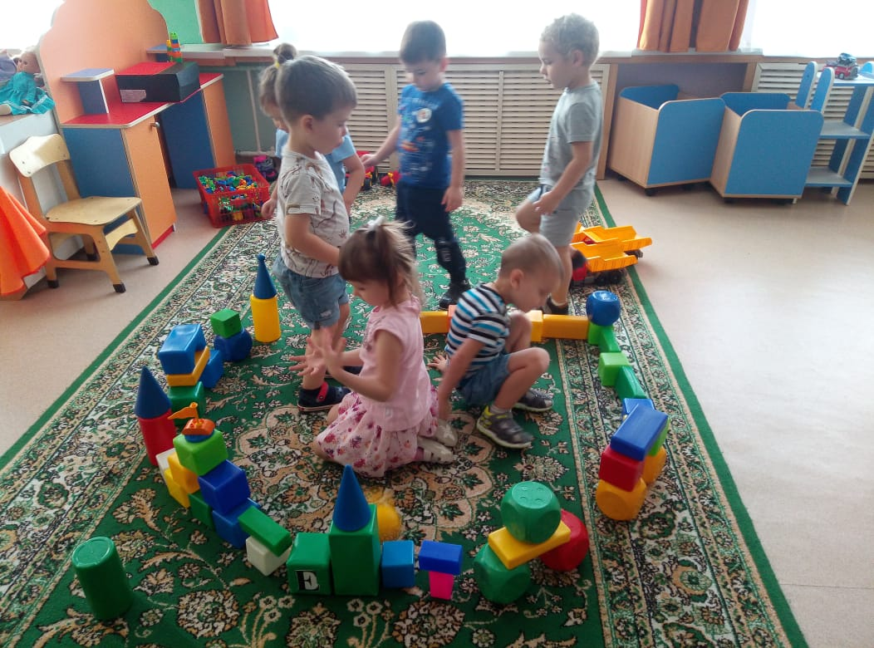
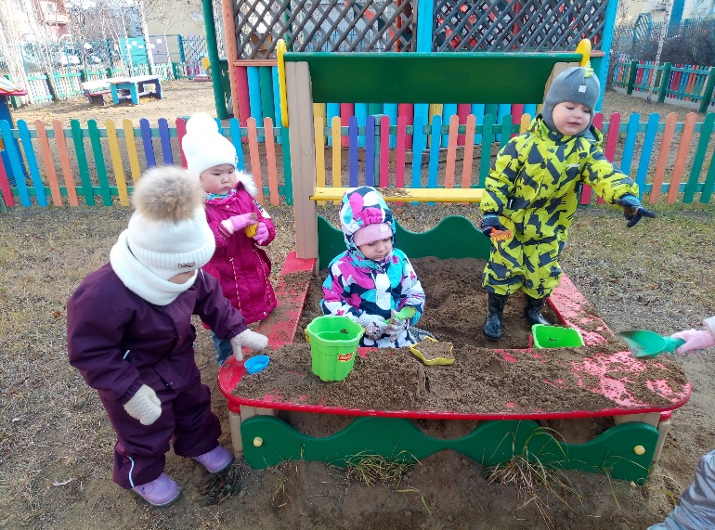
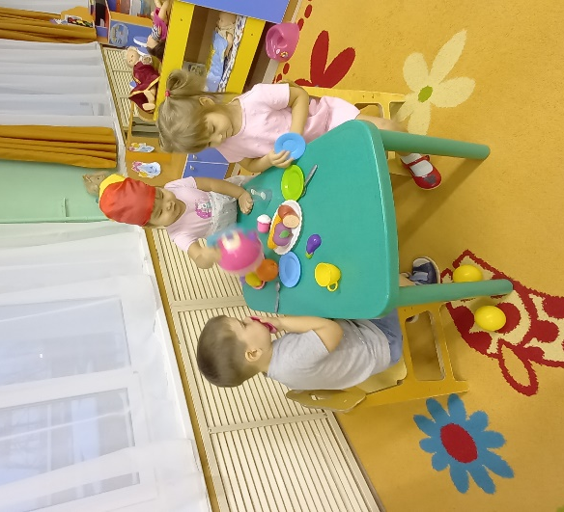
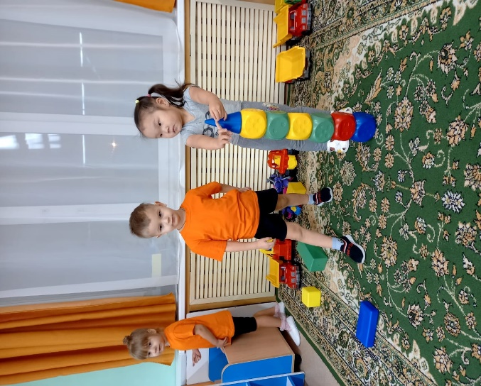
Пр
Сюжетно-ролевые игры

Slide 9
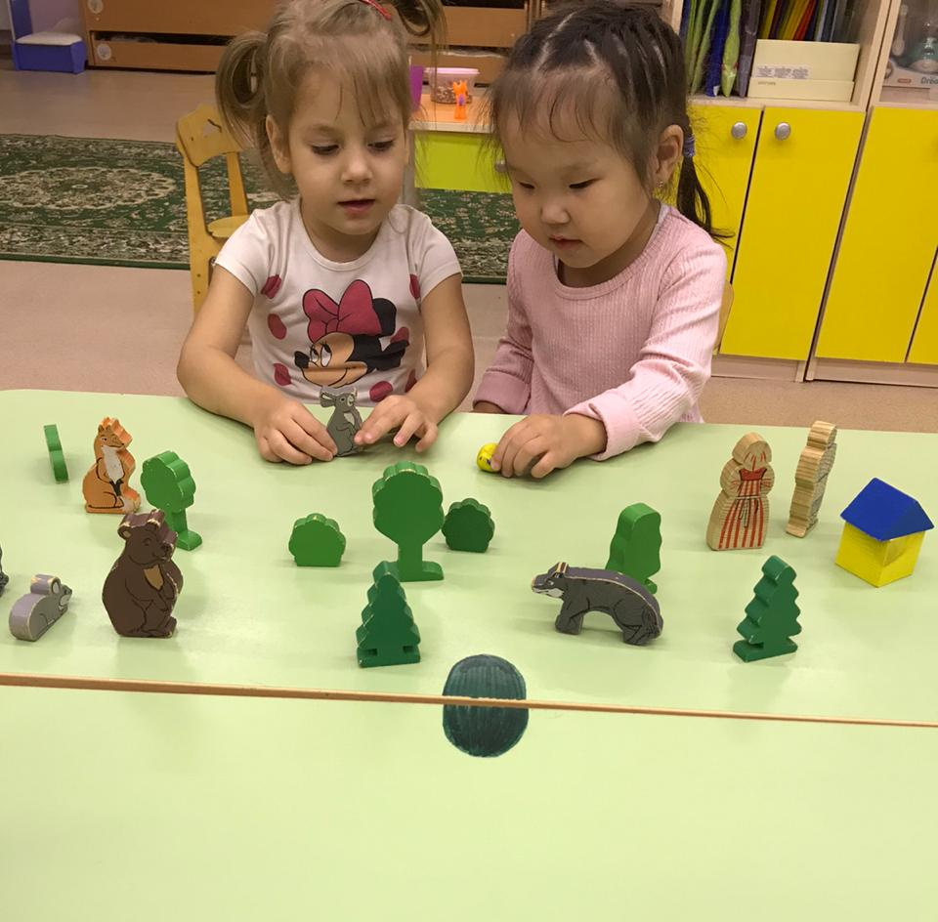
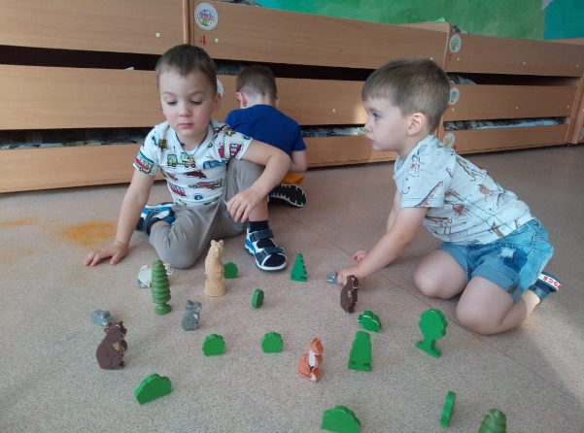
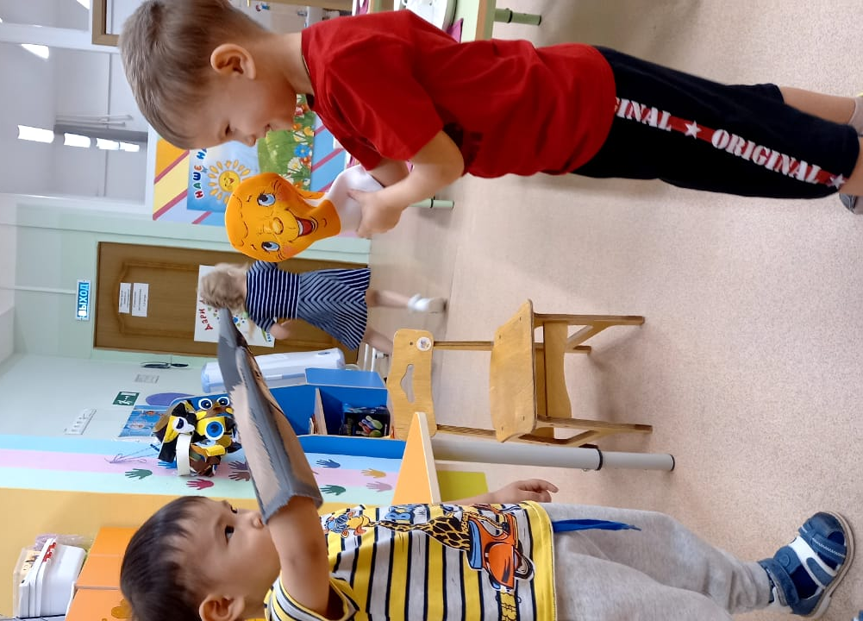
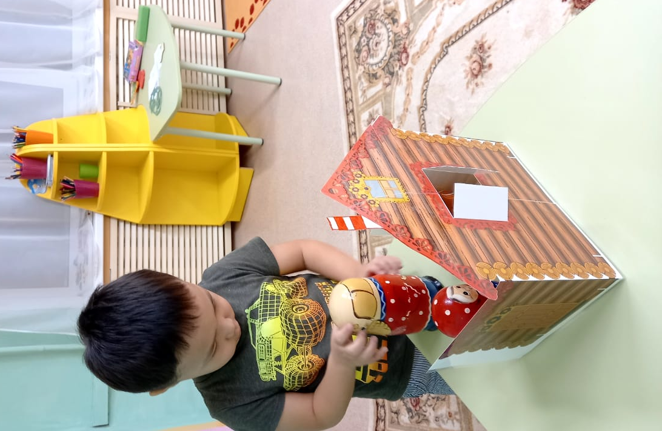
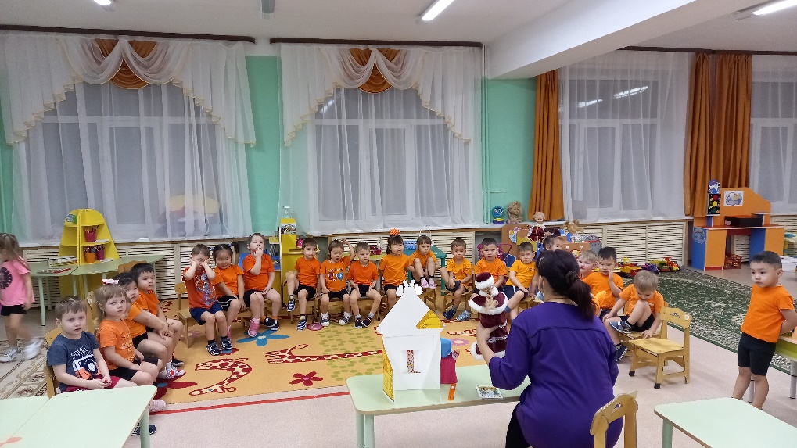
Театрализованная деятельность

Slide 10
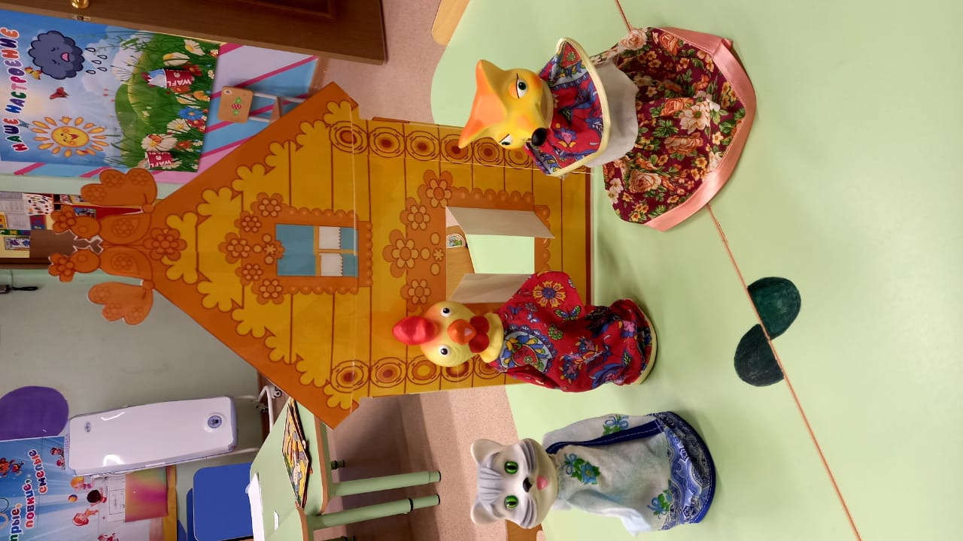
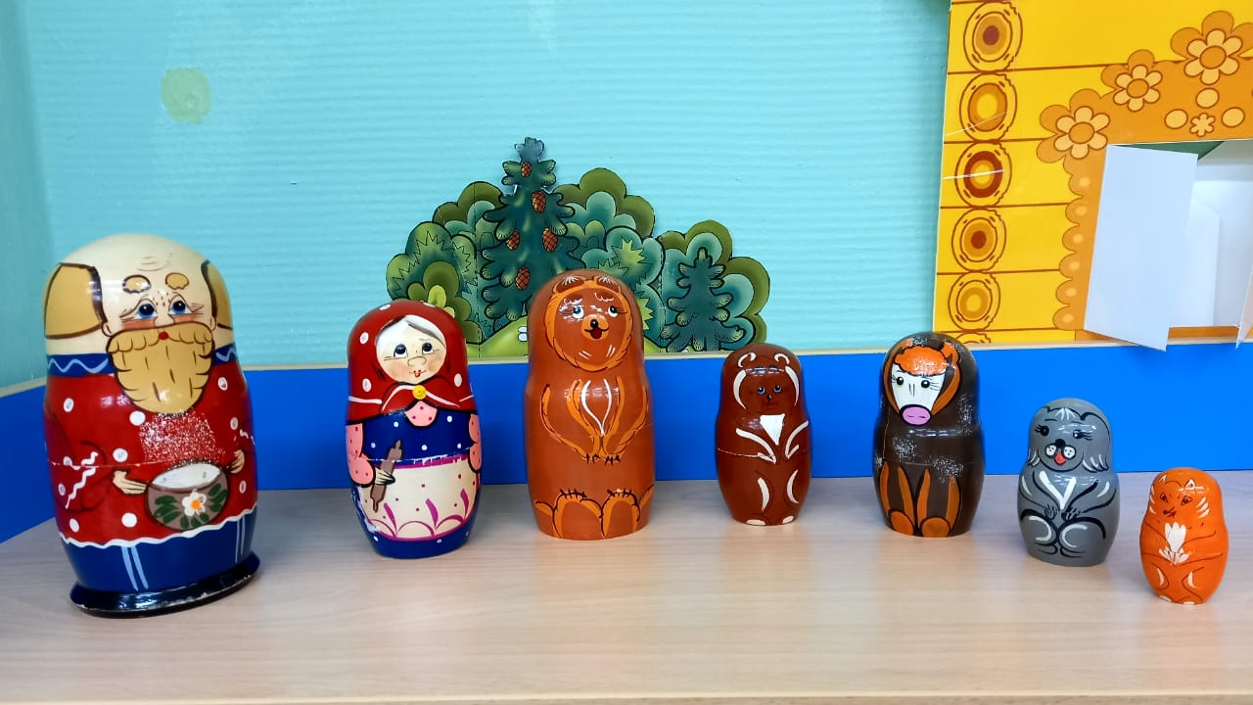
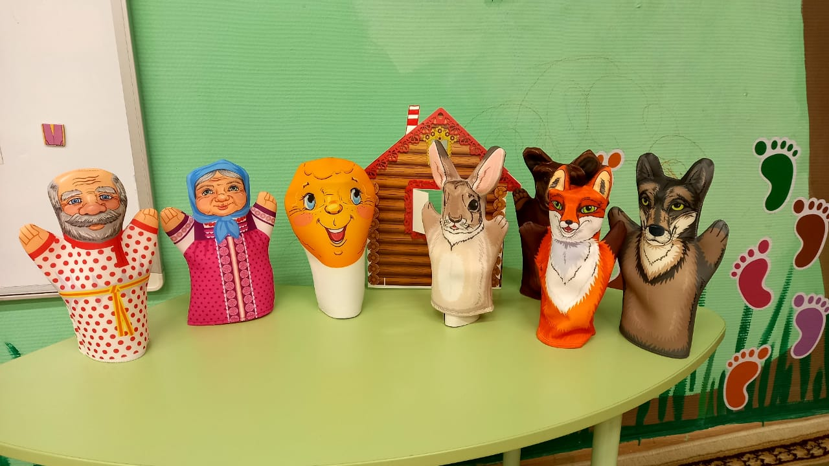
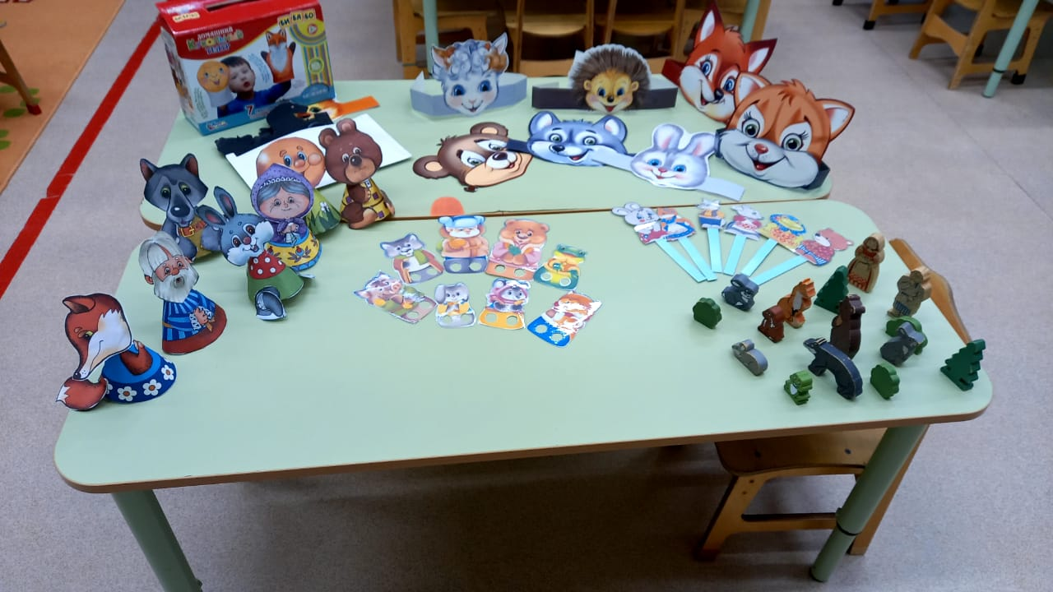
Центр театрализованных игр

Slide 11
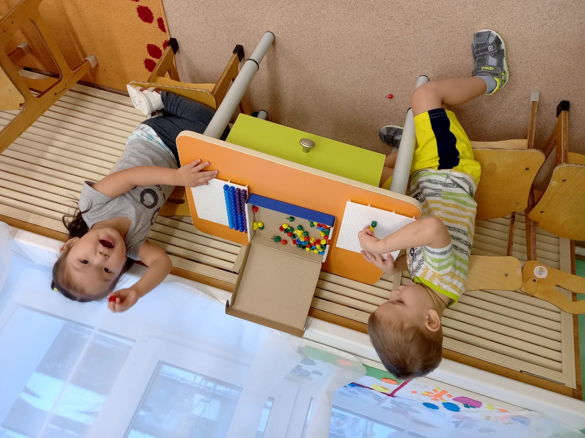
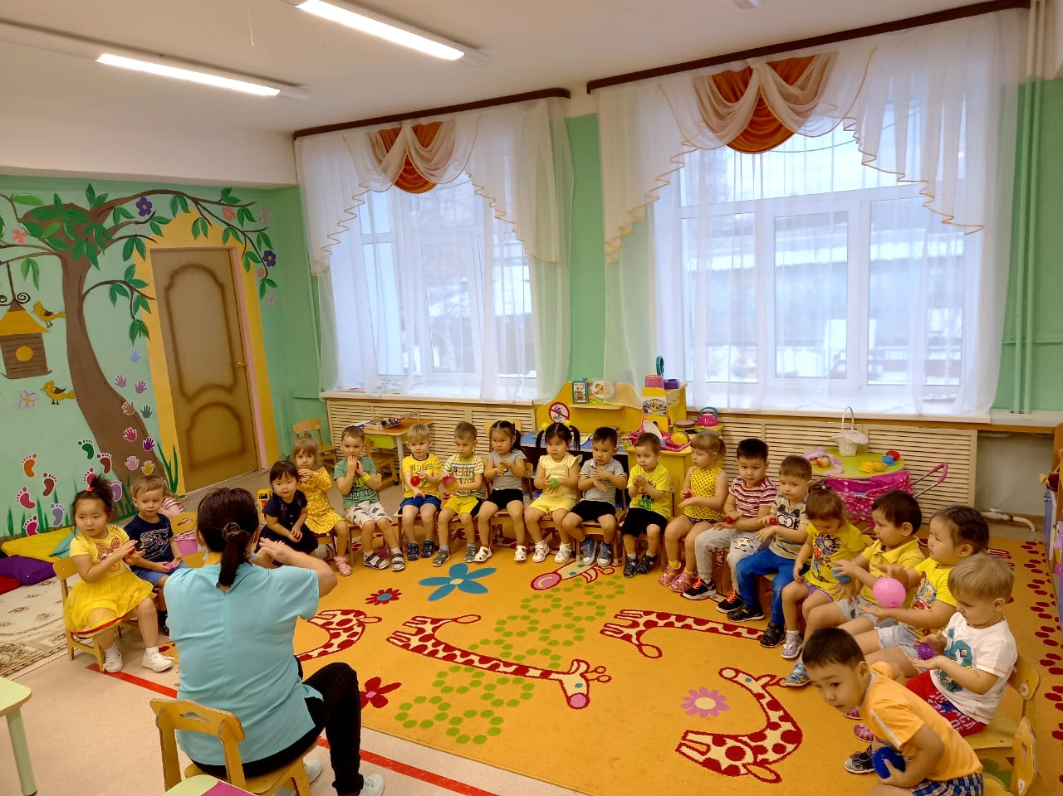
Развитие мелкой моторики рук

Slide 12
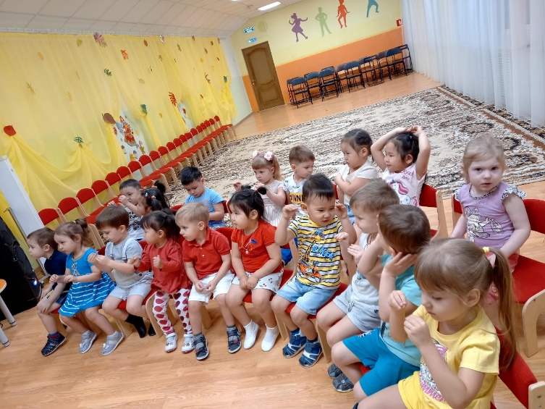
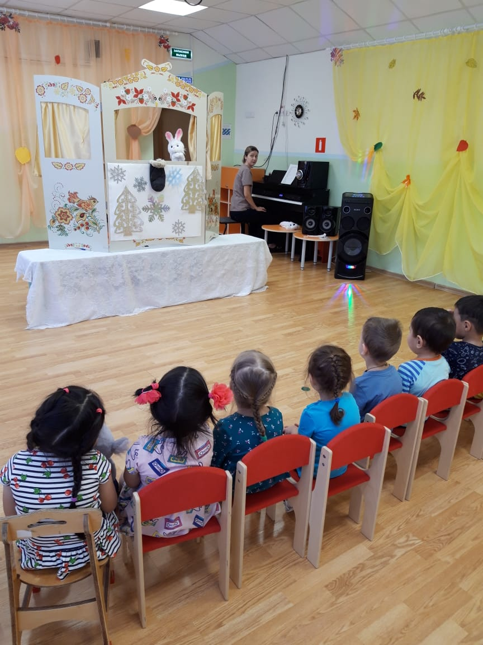
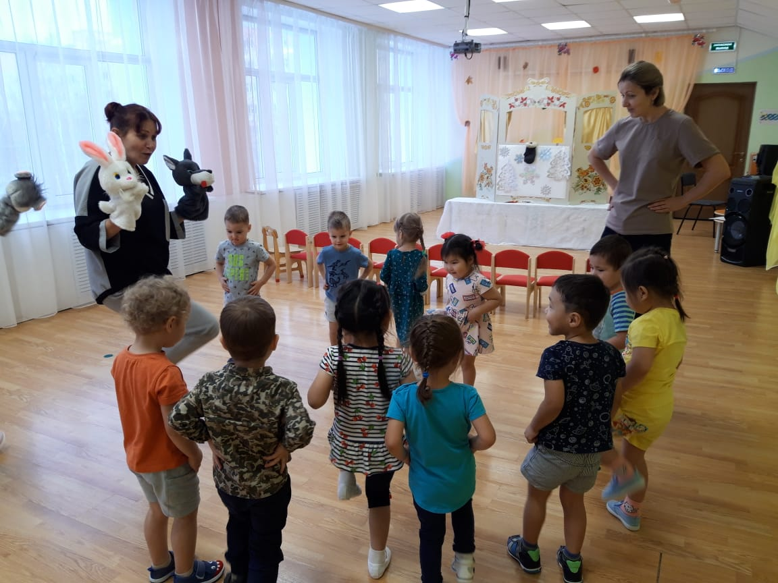
Музыкальные занятия

Slide 13
Перспектива на будущее
В перспективе мы ставим перед собой следующие задачи:
- Продолжать обучать детей новым речевым формам
Способствовать формированию эталонов, образцов, правил данной деятельности.
В перспективе планируем создать «игротеку», куда входит подборка практических игр и упражнений на обогащение и развитие словаря в домашних условиях.

Slide 14
СПАСИБО ЗА ВНИМАНИЕ

